Slide 1
Estimación del efecto pass-through del tipo de cambio bajo distintos niveles inflacionarios
Jorge Giovany Orenos Rodriguez
Agosto 2022

Slide 2
Pregunta de investigación
¿El efecto traspaso (pass-through) disminuye junto con la inflación?
Objetivos
Comprobar la relación directa entre efecto traspaso e inflación.
Verificar si la disminución del pass-through se debe al debilitamiento de la relación tipo de cambio y los precios.

Slide 3
Introducción
En los últimos 30 años en Guatemala se ha hecho política monetaria bajo dos esquemas: Agregados Monetarios y el de Metas Explicitas de Inflación (EMEI).
Durante este periodo el Banco de Guatemala ha tenido éxito en controlar la inflación y anclar las expectativas de los agentes, especialmente en el EMEI.
Las series del tipo de cambio e inflación parecen exhibir un comportamiento indpendiente, pero se hace necesario comprobarlo y estimar el efecto del tipo de cambio sobre los precios en un periodo que incluya el EMEI.

Slide 4
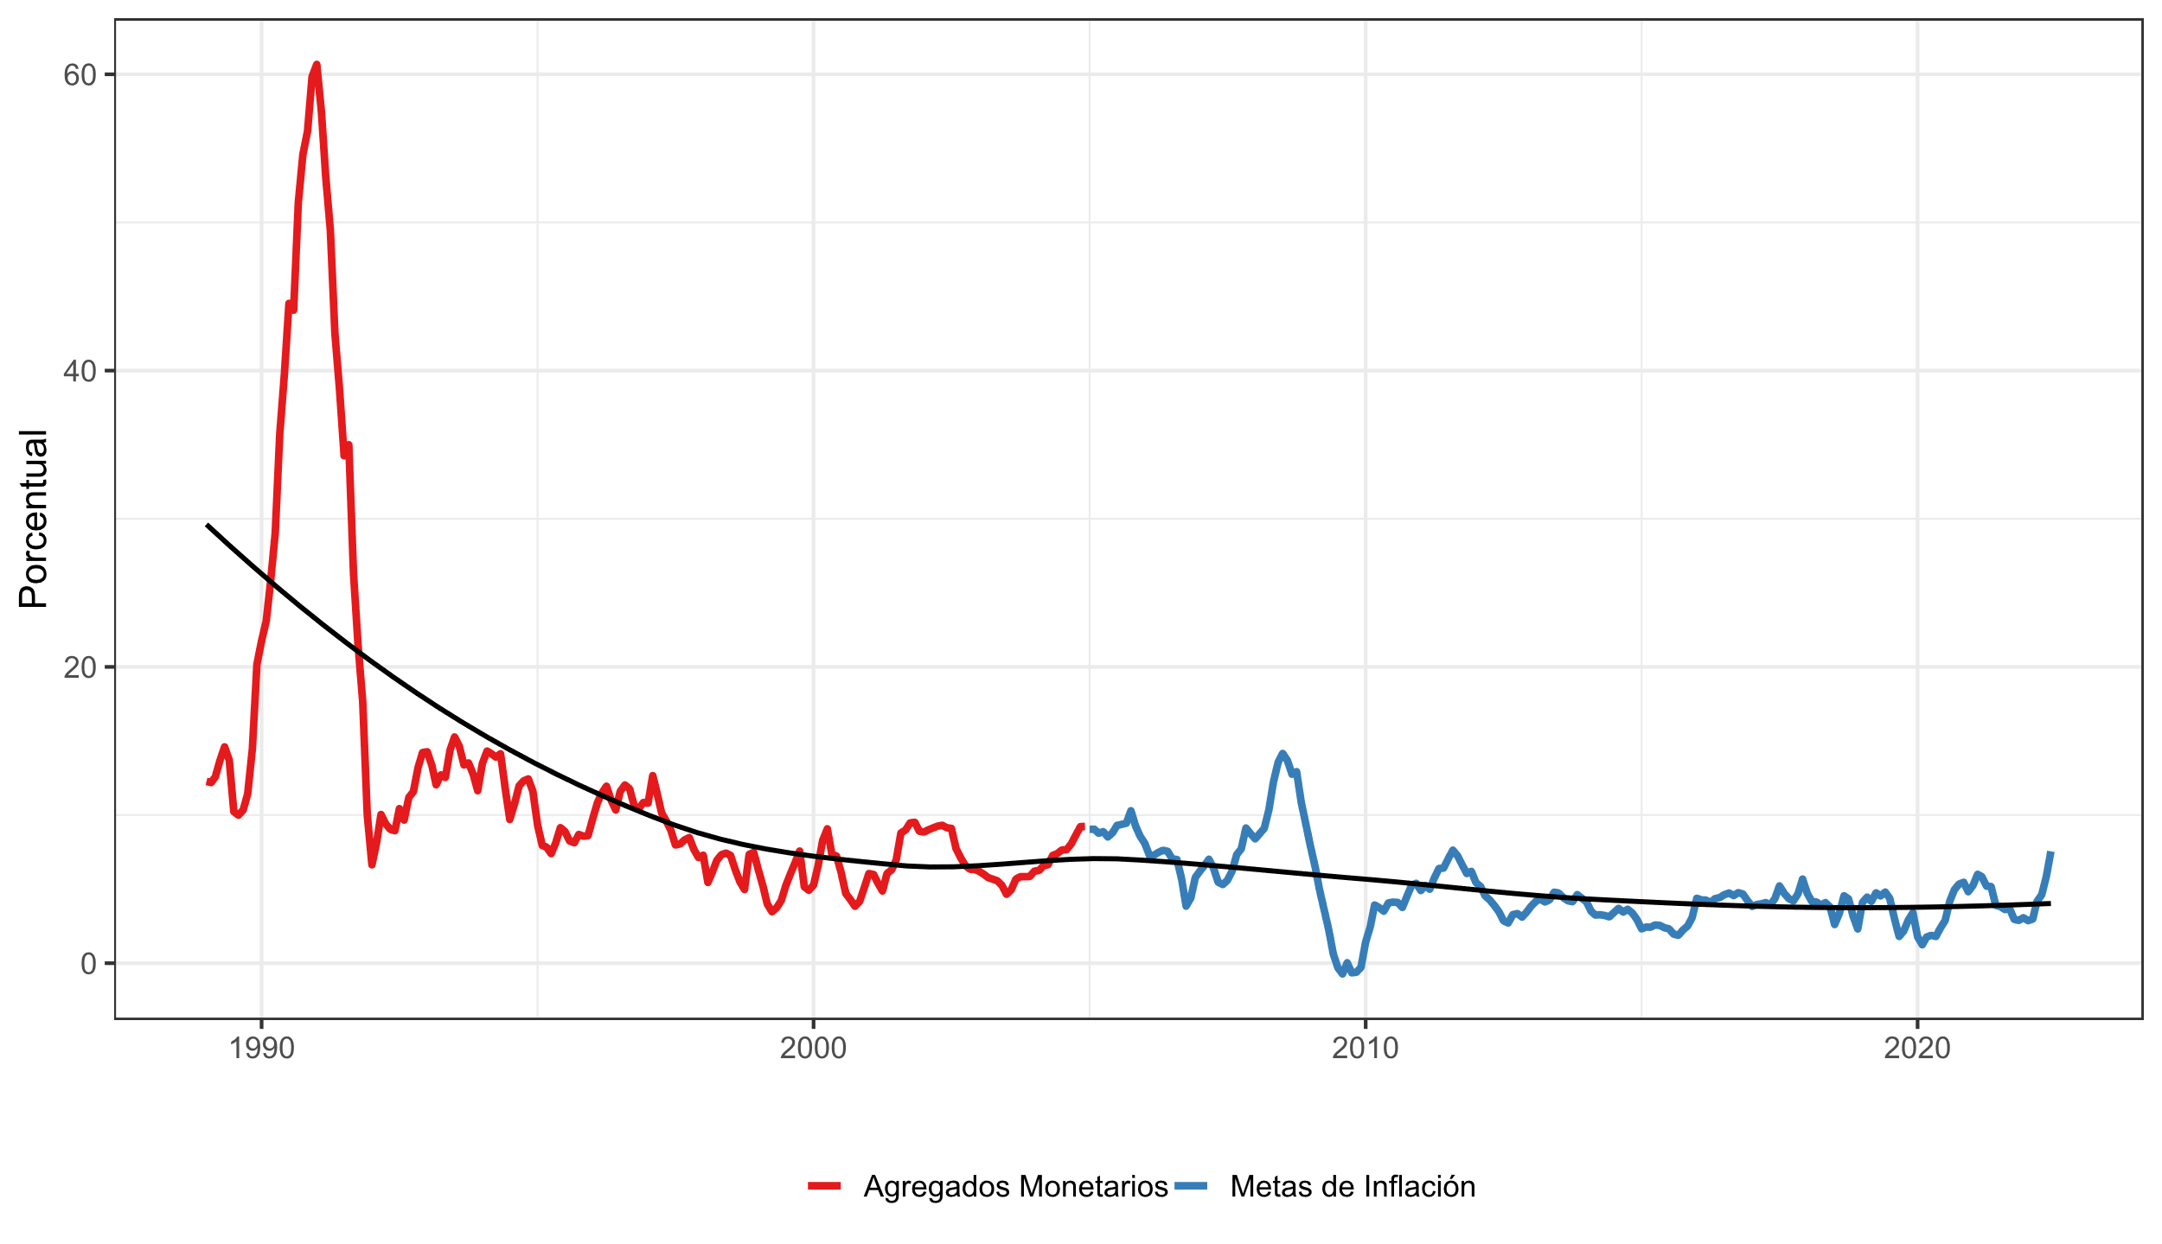
Comportamiento de la inflación en los últimos 30 años

Slide 5
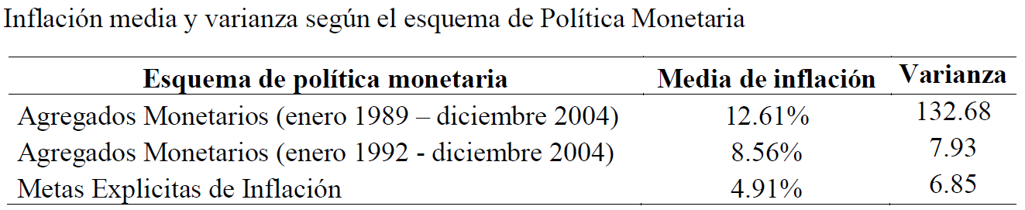
Media y varianza de la inflación
Siendo evidente el éxito en el control de la inflación por parte del Banco Central.

Slide 6
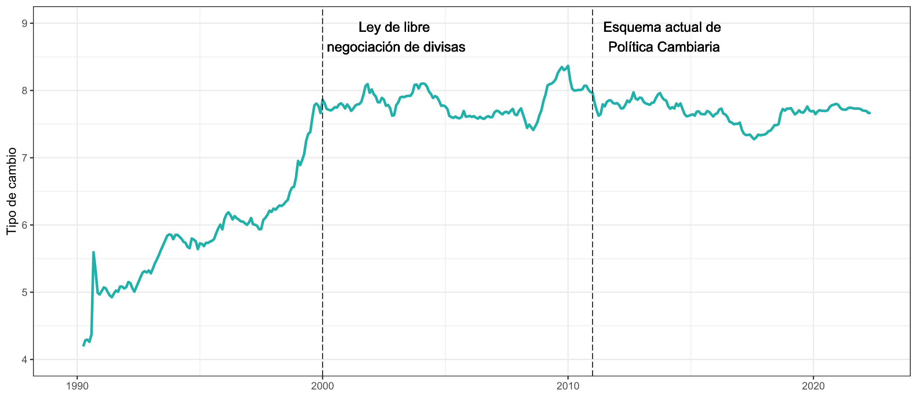
Comportamiento del tipo de cambio
Donde la reducción de la volatilidad es la característica más notoria
Varianza luego de la liberación 0.8364
Varianza después de la emisión de la ley de libre negociación de divisas 0.0448
Varianza luego de la resolución JM 171-2011 0.023

Slide 7
Comportamiento conjunto entre tipo de cambio e inflación

Slide 8
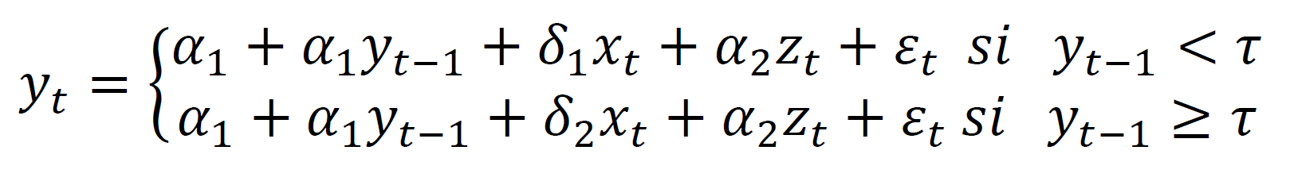
Revisión literaria
Definición del efecto pass-through (Goldberg, 1996).
Reducción del pass-through ante el contexto inflacionario (John Taylor, 2000).
Modelo autorregresivo por umbrales.
Estudios México (Baqueiro, Díaz de León, & Torres, 2004), Argentina (Brufman, Trajtenberg, & Donaldson, 2016) y Guatemala (Eddy Carpio, 2008 y Banco de Guatemala, 2005).

Slide 9
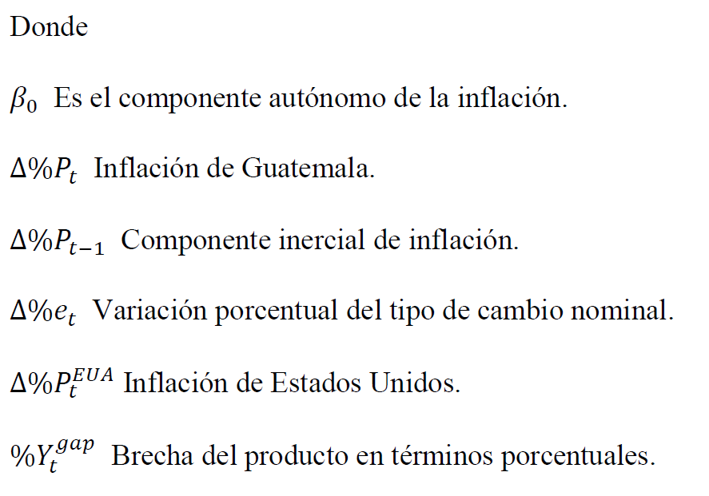
Metodología
La variable que define el estado del sistema es el componente inercial de la inflación

Slide 10
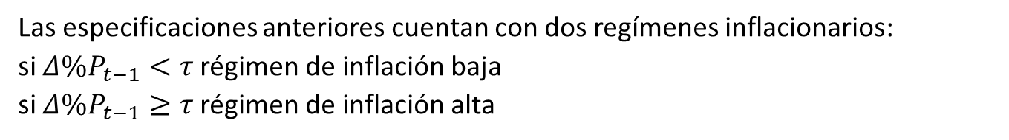
Una especificación equivalente
El modelo anterior se puede especificar en términos de una interacción con una variable dummy
Donde:
Las especificaciones anteriores cuentan con dos regímenes inflacionarios:
si $Δ\%P_{t−1}<τ$ régimen de inflación baja
si $Δ\%P_{t−1}≥τ$ régimen de inflación alta

Slide 11
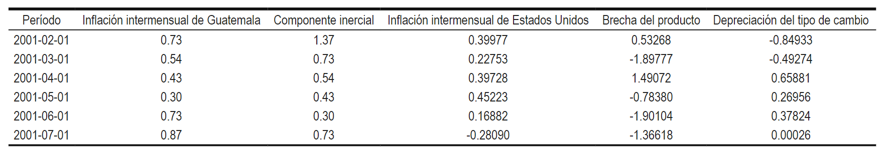
Datos utilizados
Todas las variables están en frecuencia mensual y abarcan el periodo enero 2001 - mayo 2022.

Slide 12

Construcción de las variables
Inflación intermensual de Guatemala $Δ\%P_{t}=\left(\frac{P_{t}}{P_{t−1}}−1\right)∗100$
Depreciación mensual del tipo de cambio $Δ\%e_{t}=\left(\frac{e_{t}}{e_{t−1}}−1\right)∗100$
Inflación intermensual de Estados Unidos $Δ\%P_{t}^{EUA}=\left(\frac{P_{t}^{EUA}}{P_{t−1}^{EUA}}−1\right)∗100$
Brecha del producto $\%Y_{t}^{gap}=\left(\frac{IMAE_{t}−IMAE_{t}^{potencial}}{IMAE_{t}^{potencial}}\right)∗100$

Slide 13
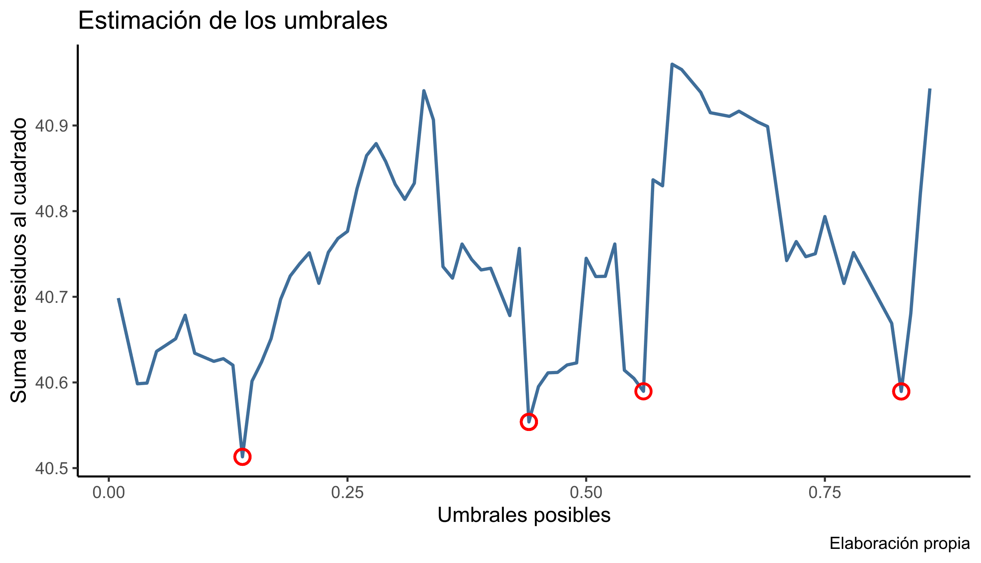
Estimación de los umbrales de inflación
El procedimiento propuesto por Chan(1993). Los umbrales sugeridos por este proceso fueron:
Inflación intermensual de 0.14%
Inflación intermensual de 0.44%
Inflación intermensual de 0.56%
Inflación intermensual de 0.83%

Slide 14
Una forma más intuitiva de los umbrales
Inflación intermensual
0.14%
0.44%
0.56%
0.83%
Inflación interanual
1.69%
5.41%
6.93%
10.43%

Slide 15
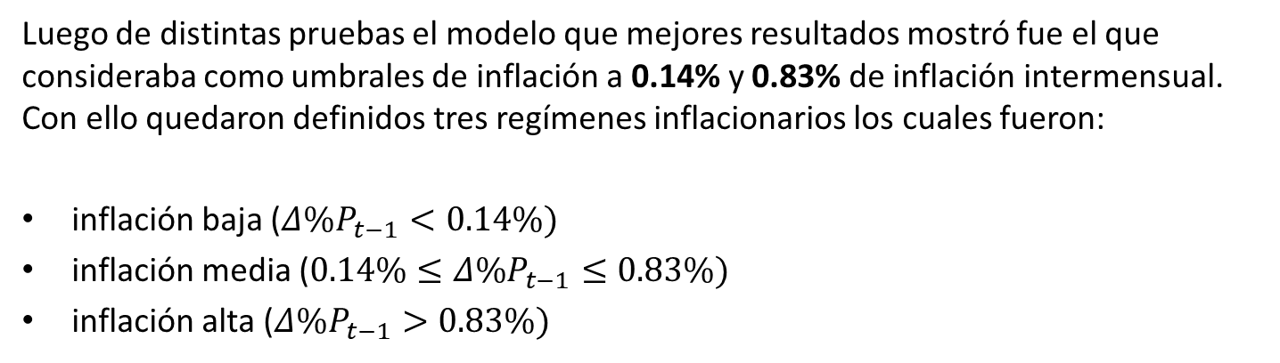
Especificación del modelo
Luego de distintas pruebas el modelo que mejores resultados mostró fue el que consideraba como umbrales de inflación a 0.14% y 0.83% de inflación intermensual. Con ello quedaron definidos tres regímenes inflacionarios los cuales fueron:
inflación baja ($Δ\%P_{t−1}<0.14\%)$
inflación media ($0.14\%≤Δ\%P_{t−1}≤0.83\%)$
inflación alta ($Δ\%P_{t−1}>0.83\%)$

Slide 16
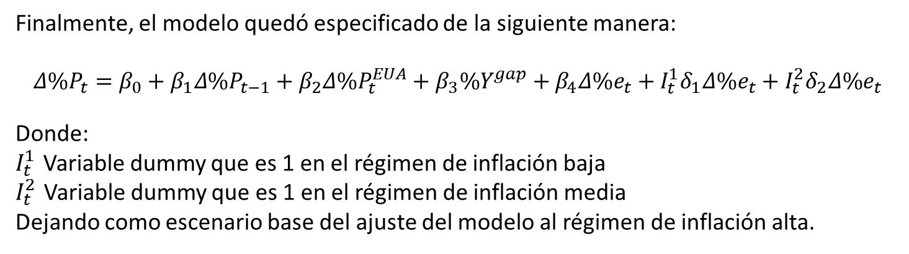
Finalmente, el modelo quedó especificado de la siguiente manera:
$$Δ\%P_{t}=β_{0}+β_{1}Δ\%P_{t−1}+β_{2}Δ\%P_{t}^{EUA}+β_{3}\%Y^{gap}+β_{4}Δ\%e_{t}+I_{t}^{1}δ_{1}Δ\%e_{t}+I_{t}^{2}δ_{2}Δ\%e_{t}$$
Donde:
$I_{t}^{1}$ Variable dummy que es 1 en el régimen de inflación baja
$I_{t}^{2}$ Variable dummy que es 1 en el régimen de inflación media
Dejando como escenario base del ajuste del modelo al régimen de inflación alta.

Slide 17
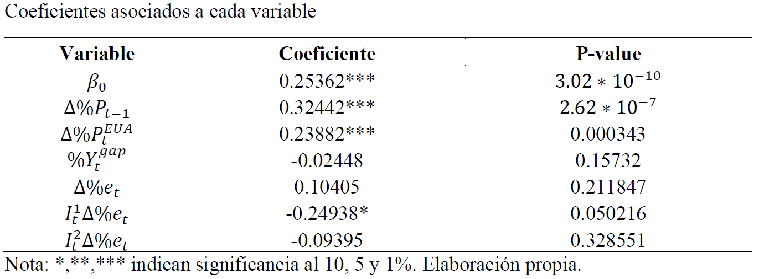
Resultados de la estimación del modelo

Slide 18
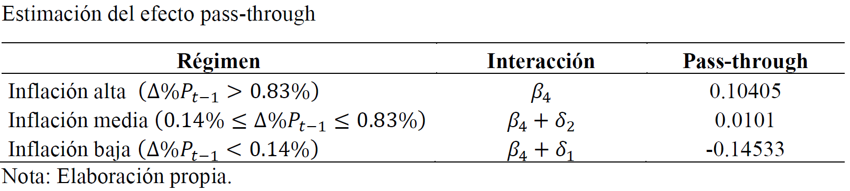
Estimación del pass-through
Debido al uso de variables dummy el efecto pass-through queda definido de la siguiente manera:

Slide 19
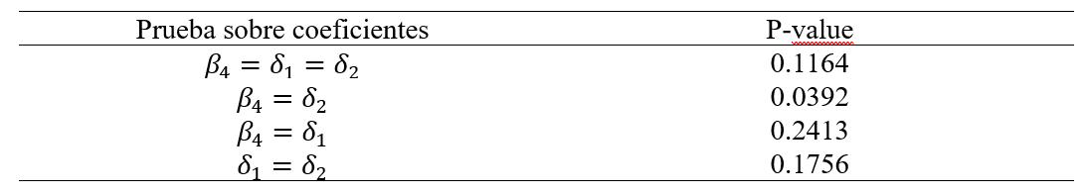
Prueba de no linealidad
Las pruebas sobre los coeficientes fueron:

Slide 20
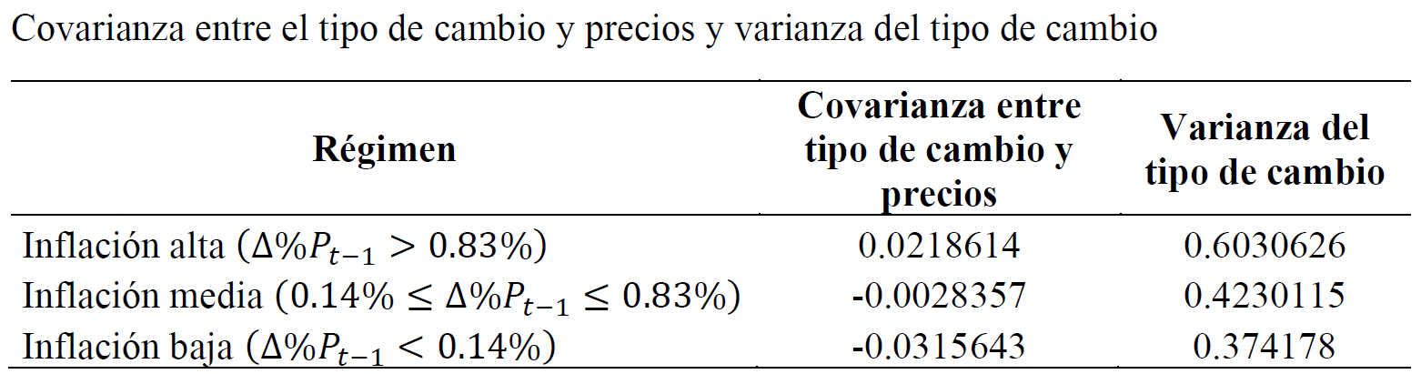
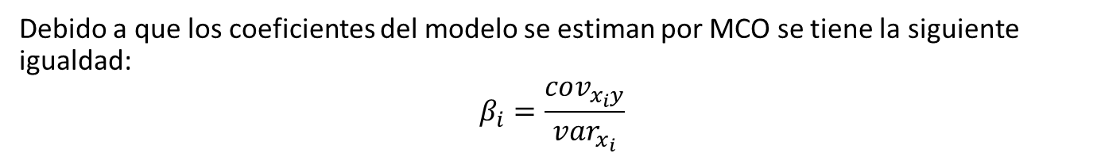
¿Por qué disminuyen los coeficientes?
Debido a que los coeficientes del modelo se estiman por MCO se tiene la siguiente igualdad:
$$β_{i}=\frac{cov_{x_{i}y}}{var_{x_{i}}}$$

Slide 21
Conclusiones
Se encontró evidencia a favor de la hipótesis de que el estado inflacionario de la economía tiene una incidencia sobre el efecto pass-through.
El debilitamiento de la relación entre tipo de cambio de inflación es el principal causante en la caída del efecto pass-through.
El modelo autorregresivo por umbrales es un primer acercamiento a este tipo de asimetría, pero su análisis puede ampliarse por medio de un modelo de transición suave.

Slide 22

¡Muchas Gracias!

